Slide 1
Разработка новых форм поддержки развития одаренных детей и талантливой молодежи в условиях дополнительного образования
Корчуганова Ирина Павловна,
методист ГБУ ДО Центра творчества и образования
Фрунзенского района Санкт-Петербурга

Slide 2
В ГБУ ДО Центре творчества и образования Фрунзенского района Санкт-Петербурга реализуется проект «Системное сопровождение развития одаренной личности в условиях дополнительного образования», который позволяет интегрировать и развивать комплекс мер, реализуемых в данном направлении во всех отделах, студиях, творческих коллективах учреждения в единую систему
С учетом целевых ориентиров “Концепции общенациональной системы выявления и развития молодых талантов”, основными принципами проекта определены: приоритет интересов ребенка, свобода выбора и забота о его здоровье; доступность и открытость; опора на высококвалифицированные кадры и передовые методики обучения; межведомственное сетевое взаимодействие
Цель проекта: системное сопровождение развития одаренной личности и разработка новых форм поддержки развития одаренных детей и талантливой молодежи в условиях дополнительного образования

Slide 3
Модель “Системное сопровождение развития одаренной личности” включает ряд направлений
Анализ социальной ситуации развития ребенка
Выявление потенциальной одарённости
Развитие и реализация потенциала актуальной одарённости
Анализ факторов риска
Прогнозирование развития ребенка
Поддержка развития одаренных детей и талантливой молодежи
Основополагающей идеей данной модели выступает системный подход как направление методологии исследования, в основе которого лежит рассмотрение объекта как системы - целостного множества элементов в совокупности отношений и связей между ними

Slide 4
Графическое изображение модели “Системное сопровождение развития одаренной личности” отражает взаимосвязь всех её направлений
2
3
6
1
4
5

Slide 5
Поддержка развития ребенка
Программа поддержки включает:
анализ выделенных факторов риска и определение ресурсов для их преодоления;
разработку и реализацию мер поддержки развития ребенка;
определение и привлечение необходимых ресурсов для решения проблем в локальном или долгосрочном масштабе
прогнозирование развитие зоны ближайшего развития ребенка и долгосрочного развития
Программы поддержки не могут быть “типовыми” по содержанию
В каждом конкретном случае программа должна быть адресной, направленной, личностно-ориентированной, индивидуальной
& Фактором риска может выступать отсутствие условий дальнейшего развития уже накопленного потенциала одаренной личности или его реализации

Slide 6
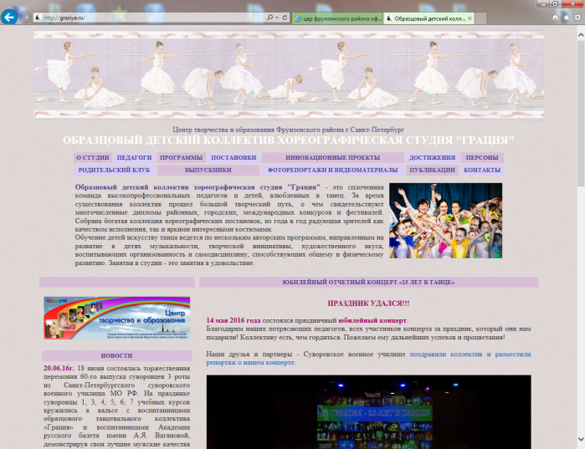
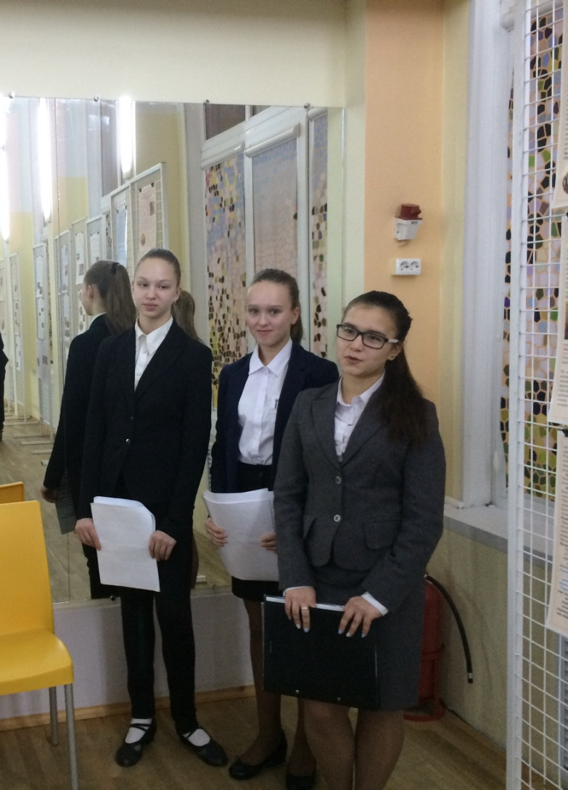
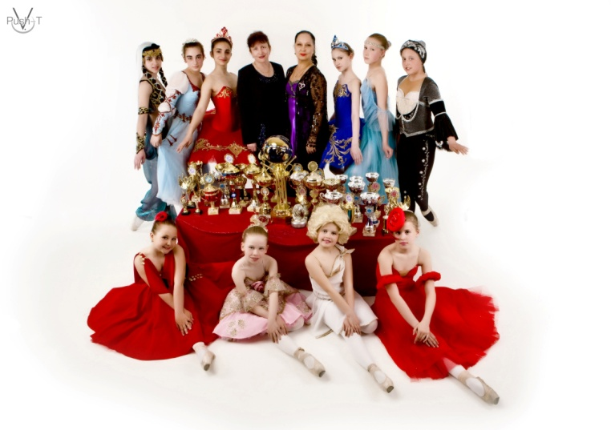
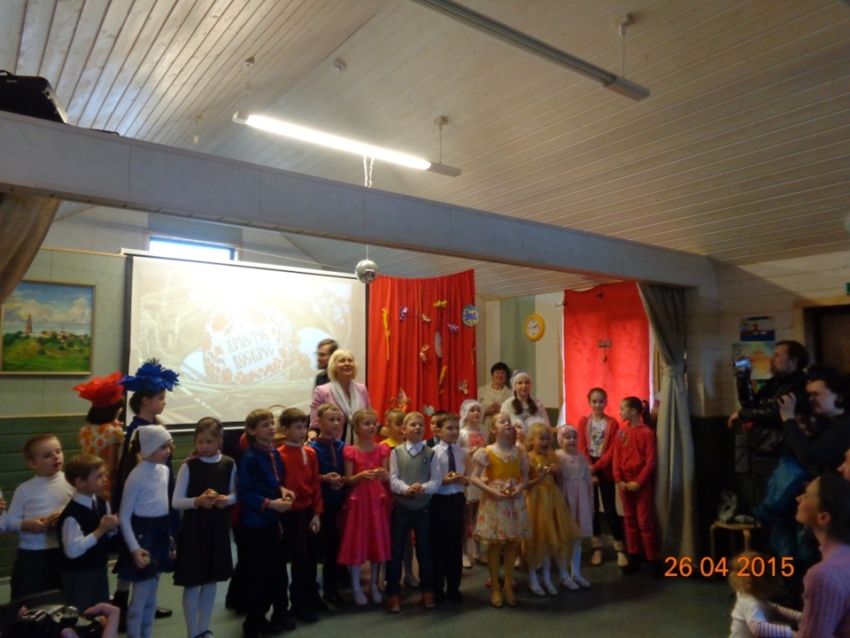
Основные методы реализации проекта
Метод экспертной оценки
Метод интервью
Метод проектирования
Включение учащихся в социально культурную проектную деятельность позволяет:
существенно расширить возможности развития личностного потенциала талантливых детей с высокой мотивацией обучения;
включить их в ситуацию комплексного междисциплинарного продуктивного и социального развития
Участие воспитанниц студии «Грация» ЦТиО в
сетевом инновационном проекте
«Единение сердец»
Выступление учащихся коллектива
“Грация” ЦТиО на городской научно-практической конференции 20.01.2017
Проект “Единение сердец” стал лауреатом всероссийского конкурса
“За нравственный подвиг учителя” в 2016 г.

Slide 7
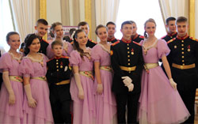
Государственное бюджетное учреждение дополнительного образования Центр творчества и образования Фрунзенского района Санкт-Петербурга Федеральное Государственное Казенное Общеобразовательное Учреждение «Санкт-Петербургское Суворовское военное училище Министерства обороны Российской Федерации»
Сетевой образовательный проект
Центра творчества и образования Фрунзенского района
и Санкт-Петербургского Суворовского военного училища
«В ТРАДИЦИЯХ ОТЕЧЕСТВА»
- лауреат городского конкурса сетевых образовательных проектов 2016 г.
Разработчики и руководители проекта:
Кравцова Светлана Михайловна,
заведующий хореографическим отделом ЦТиО,
педагог дополнительного образования;
почетный работник общего образования РФ
Ионе Екатерина Анатольевна,
методист, педагог дополнительного образования ЦТиО;
почетный работник общего образования РФ
Консультант проекта:
Корчуганова Ирина Павловна,
методист; кандидат психологических наук
Участие учащихся ЦТиО в
сетевом образовательном проекте
«В традициях отечества»

Slide 8
Метод экспертной оценки
Метод экспертной оценки в реализации проекта применяется с целью анализа ситуации развития ребенка, сравнения уровней развития специальных способностей с уровнем освоения образовательной программы, определения личностных качеств одаренных детей
Результатом является осознание педагогом возможностей ребенка, определение степени реализации личностного потенциала и готовность взрослых создавать дополнительные возможности для развития и реализации потенциала ребенка
Для получения информации в виде экспертной оценки (субъективного мнения педагога по поводу личностных качеств и уровня развития специальных способностей) была разработана специальная схема-таблица, которая заполнялась педагогами в электронном или письменном виде
Полученные данные обрабатывались и анализировались совместно с педагогами
В случае затруднений, с педагогами велась индивидуальная работа (консультирование или совместное заполнение таблиц)
Логическим продолжением этой работы стало прогнозирование развитие ребенка и разработка мер необходимой поддержки
В реализации данного этапа проекта приняли участие 24 педагога и 247 воспитанников различных коллективов Центра творчества и образования

Slide 9
Метод интервью
Метод интервью относится к категории вербально-коммуникативных и позволяет получить необходимую информацию в процессе беседы по заранее подготовленному плану
По степени формализации разработанные методики интервью для воспитанников, педагогов и родителей можно отнести к категории полустандартизованных, т.к. в интервью заранее определены формулировки вопросов и их последовательность, процедура проведения интервью допускает возможность руководствоваться как перечнем строго необходимых, так и возможных вопросов
Интервью проводилось в индивидуальной форме
Содержательно, интервью включает
три основные группы вопросов, отражающих:
особенности проявления и развития способностей;
личностную направленность и доминирующую мотивацию деятельности;
личностные особенности ребенка
Вопросы интервью родителей направлены на изучение личности ребенка
Вопросы интервью педагогов направлены на изучение личности педагога
Интервью для детей младшего школьного возраста содержит 26 вопросов и проводится в течении 30 минут; для подростков и юношей, родителей и педагогов - содержит 36 - 39 вопросов и проводится в течении одного часа

Slide 10
Новые формы поддержки развития
одаренных детей и талантливой молодежи
Проведение творческих встреч с участием студентов и представителей ВУЗ , деятелей науки и искусства
Реализация проекта “МЕДИА-час” и организация просмотров онлайн трансляций медиа-сайта Мариинского театра, выступлений выдающихся ученых и деятелей искусства в образовательном центре “Сириус”
Проведение молодежного фестиваля “В согласии – будущее, в единстве – жизнь!”, музыкального конкурса “Фрунзенская волна”, конкурса по истории “Россия – моя Родина” и конкурса социально-культурных проектов “Молодежные инициативы”
Организация молодежного форума “Преимущества российского образования!” и встреч молодежи с представителями высших учебных заведений, посвященных Дню российской науки
Включение одаренных детей и талантливой молодежи в социально культурную проектную деятельность, разработку проектов и их реализацию
Совместные мероприятия с Академией талантов Санкт-Петербурга – экскурсии и торжественное награждение детей за высокие творческие достижения

Slide 11
Молодежный фестиваль «В согласии – будущее, в единстве – жизнь!»
Новые формы поддержки развития одаренных детей и талантливой молодежи
В 2015-2016 учебном году количество участников составило 350 человек
В 2016 – 2017 учебном году – 435
10-11.11.2016 г.
Музыкальный конкурс “Фрунзенская волна” направлен на популяризацию и развитие отечественной музыкальной культуры
Количество участников – 172
Старшеклассники 24 школ, гимназий и учреждений дополнительного образования
10.03.2017 г.
В конкурсе по истории Отечества соревновались команды 16 школ
(200 учащихся и педагогов)
Победители конкурсов посетили экскурсии в Академии талантов Санкт-Петербурга
Конкурс социально-культурных проектов “Молодежные инициативы” 2017
63 участника
Результаты проведения фестиваля представлены на всероссийском совещании “Воспитательный потенциал системы образования: гражданские и патриотические аспекты” 19-20.06.2017 г.

Slide 12
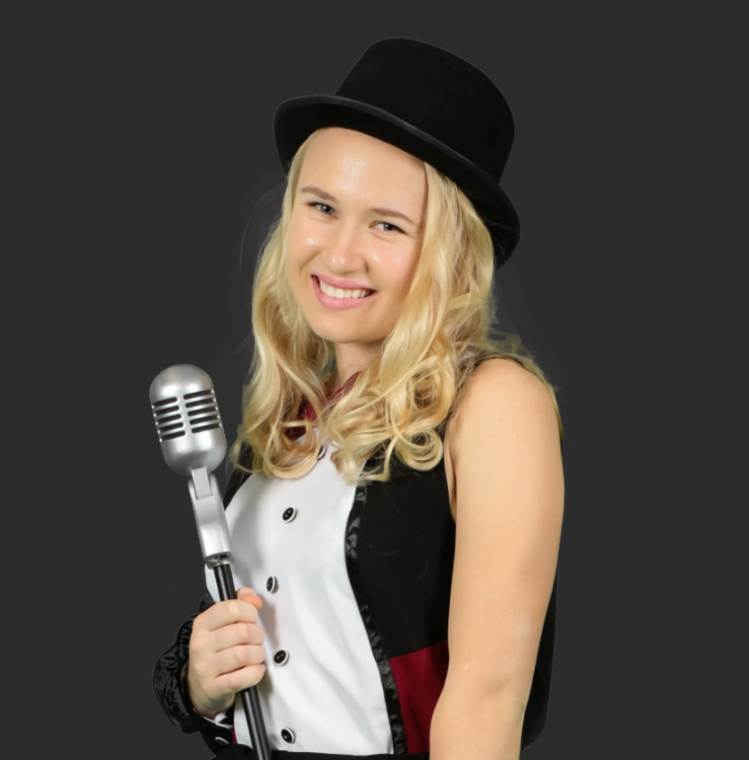
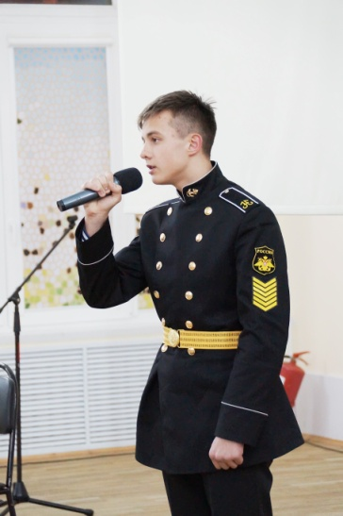
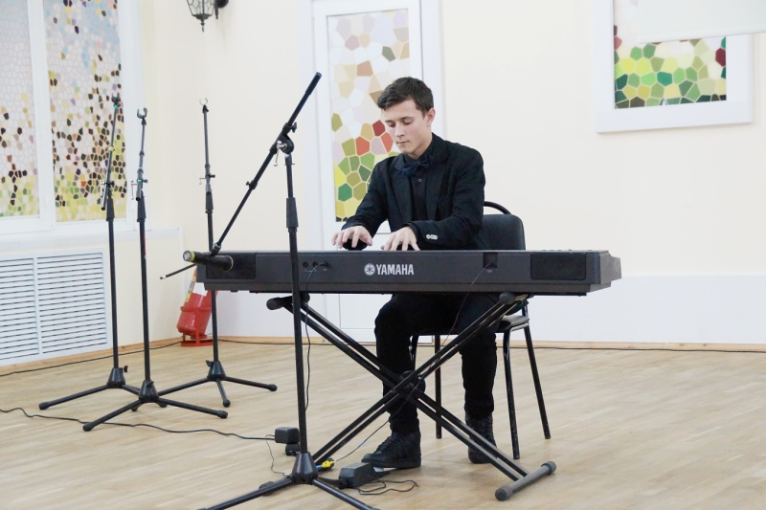
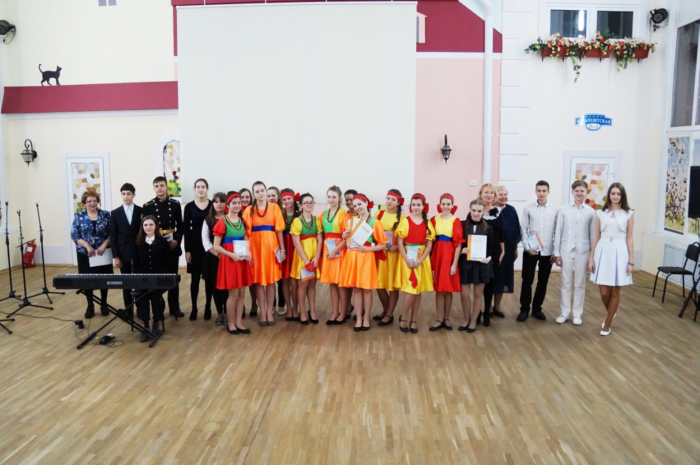
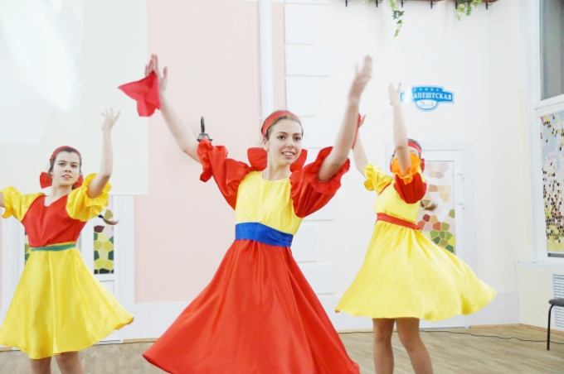
ПОБЕДИТЕЛИ МУЗЫКАЛЬНОГО КОНКУРСА
“Фрунзенская волна”2017

Slide 13
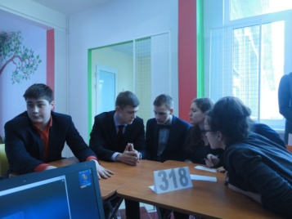
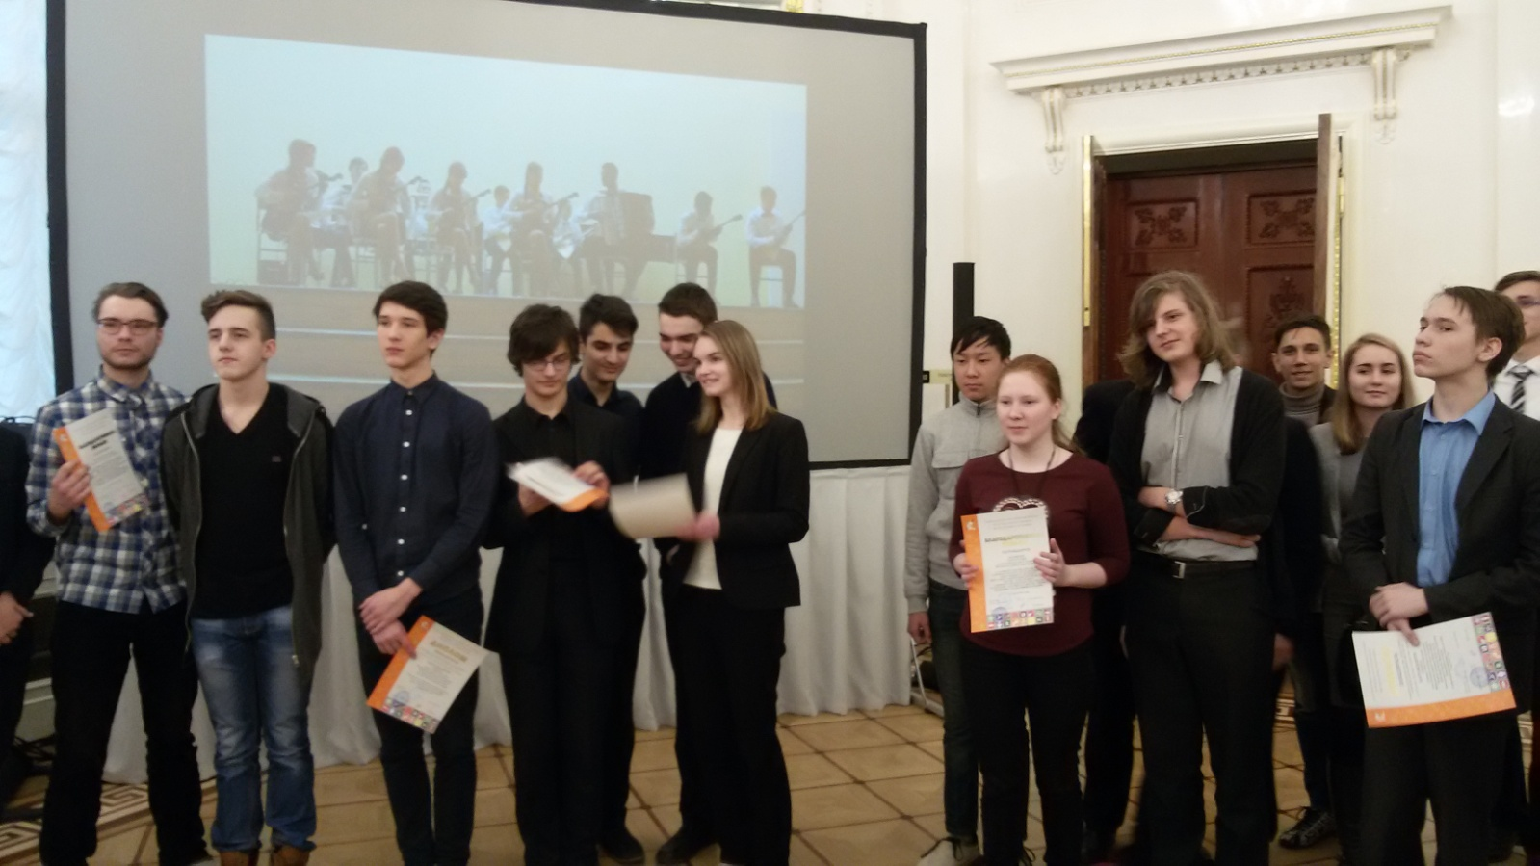
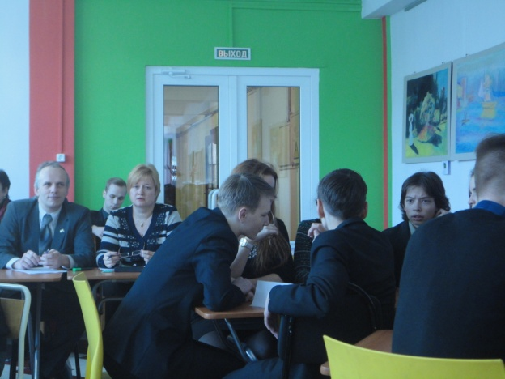
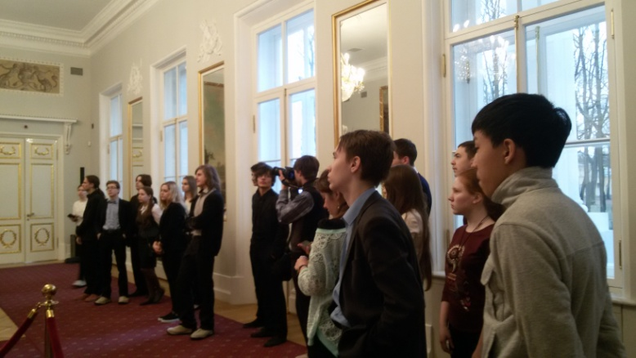
Молодежный фестиваль “В согласии – будущее, в единстве – жизнь !” 2017
Конкурс по истории “Россия – наша Родина”
проводится в формате командной игры брейн - ринг
Церемония награждения победителей конкурса по истории “Россия – наша Родина” районного молодежного фестиваля “В согласии – будущее, в единстве – жизнь!” прошла 17 марта 2017 г. в большом парадном зале Академии талантов Санкт-Петербурга
В конкурсе приняли участие 25 команд 23 учреждений
Общее число участников – 200 учащихся и педагогов
Участники лучших команд и их руководители посетили экскурсии в Академии талантов Санкт-Петербурга в Каменноостровском дворце

Slide 14
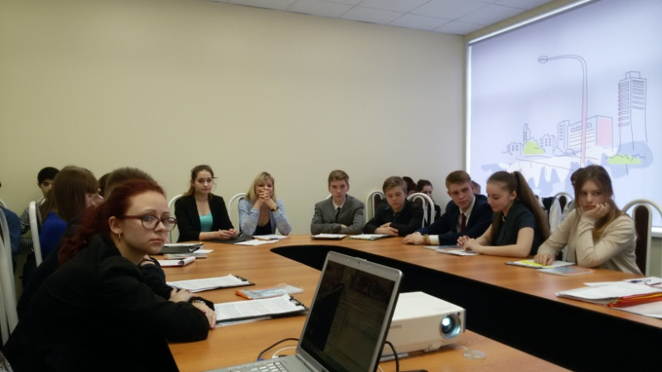
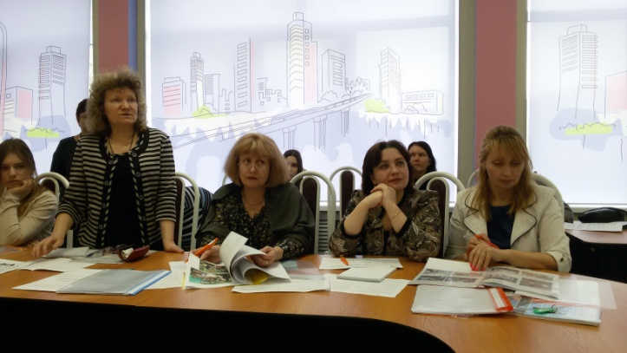
Молодежный фестиваль “В согласии – будущее, в единстве – жизнь !” 2017
Конкурс социально культурных проектов “Молодежные инициативы” ежегодно проводится в апреле в форме конференции
По общему мнению жюри конкурса, представленные проекты имеют большую социальную значимость, положительно влияют на духовно-нравственное развитие молодежи, способствуют формированию патриотического сознания и толерантности, позволяют выявить творческие и лидерские способности старшеклассников
Количество участников – 63. 2017 году на конкурс представлены социально культурные проекты: “Одиночество не приговор” (СОШ№365), “Поделись своей добротой” (СОШ №215), “Вечные ценности”, “Дорогою добра” и “Путями героев” (СОШ №443), “Сохраним природу вместе!” (ЦТиО и СОШ №312) и др.

Slide 15
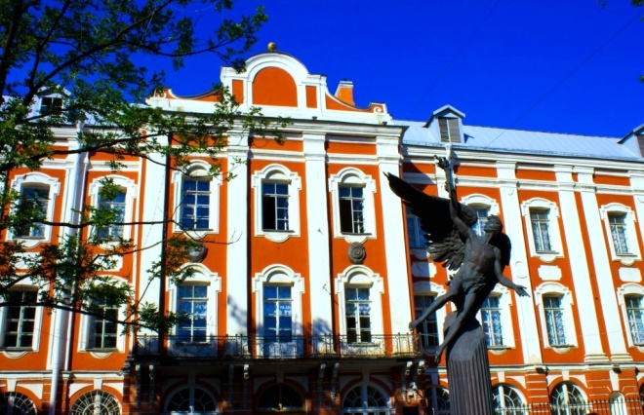
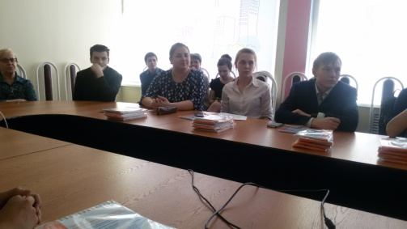
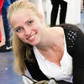
Молодежный форум
“Преимущества российского образования”
8 февраля 2017 года в Центре творчества и образования Фрунзенского района в рамках реализации районного проекта “Пути достижения общественного согласия” прошел молодежный форум “Преимущества российского образования”, посвященный дню российской науки
В форуме приняли участие старшеклассники и педагоги 23 школ, гимназий и лицеев Фрунзенского района и студенты СПбГИК
Количество участников – 63
Понимание молодыми людьми преимуществ и достижений отечественного образования позволяет им лучше ориентироваться в образовательном пространстве современного мира, глубже анализировать, аргументировано отстаивать собственную точку зрения
Студентка СПбГУ и
выпускница ЦТиО
Александра Пузык, активная участница мероприятий проекта

Slide 16
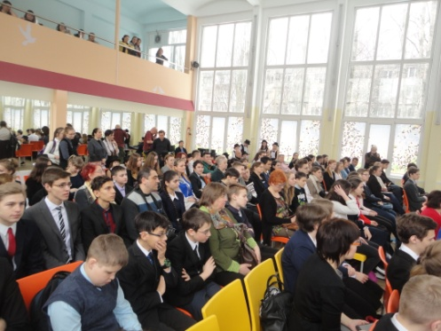
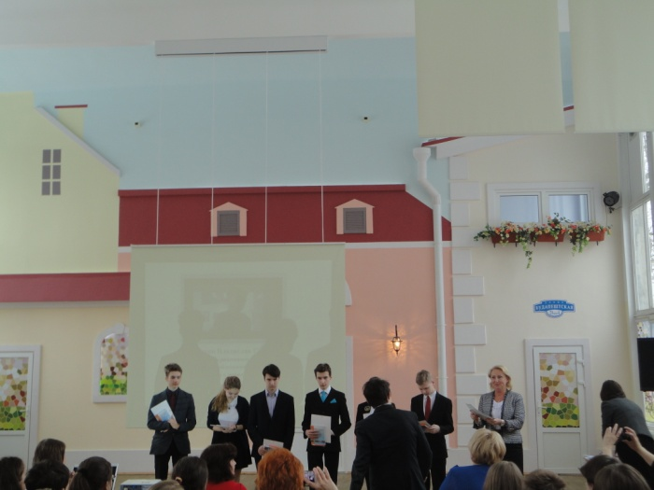
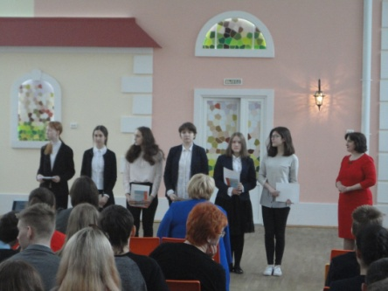
Поддержка одаренных детей и талантливой молодежи
Традиции чествования и награждения ребят, которые достигли выдающихся академических и творческих результатов имеет большое воспитательное значение
Это не только дань уважения за нелегкий учебный труд и творческое напряжение, но и повышение мотивации, поддержка разносторонних интересов одаренных детей и талантливой молодежи
14 апреля в ЦТиО состоялась ежегодная Церемония торжественного награждения победителей районного этапа всероссийской олимпиады школьников и участников конкурса социальных проектов “Молодежные инициативы” районного молодежного фестиваля “В согласии – будущее, в единстве – жизнь!”
Количество победителей в 2017 г. составило 118 человек, значительная часть которых обладает сразу несколькими дипломами победителей по различным предметам
Среди победителей олимпиады есть также и воспитанницы ЦТиО: Зайченко Анна, Донникова Анфиса, Юдина Анастасия и др.
Для гостей Центра творчества и образования подготовлены творческие подарки
Выступили: Анфиса Донникова и коллектив музыкальной студии “MOZART”, солистки детского образцового хореографического коллектива “Грация” Таисия Лымарь и Софья Степанкина

Slide 17
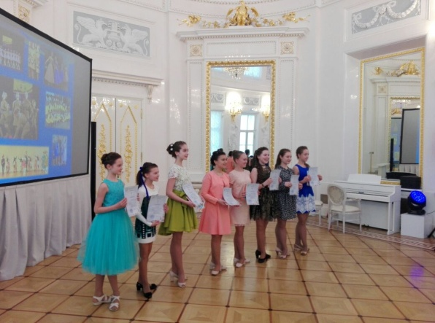
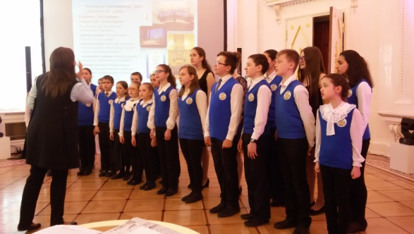
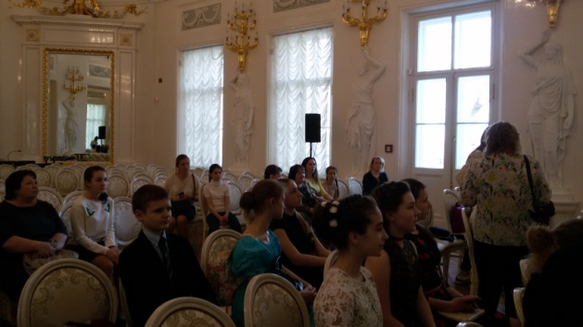
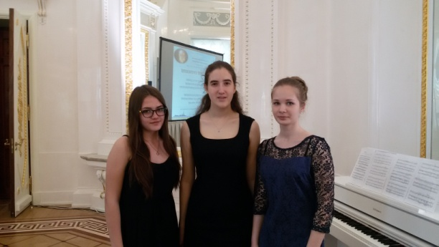
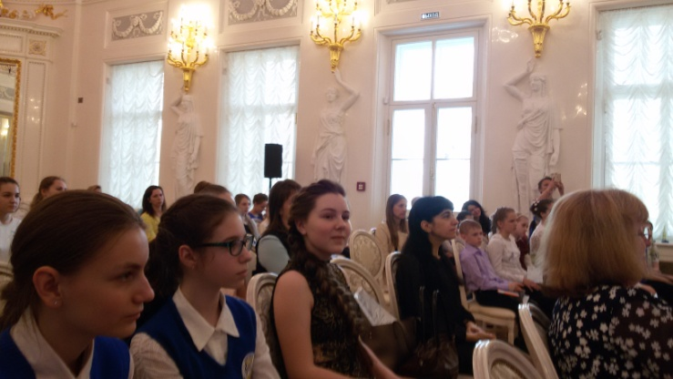
19 мая 2017 года в Академии талантов Санкт-Петербурга состоялось награждение учащихся ЦТиО за выдающиеся творческие достижения

Slide 18
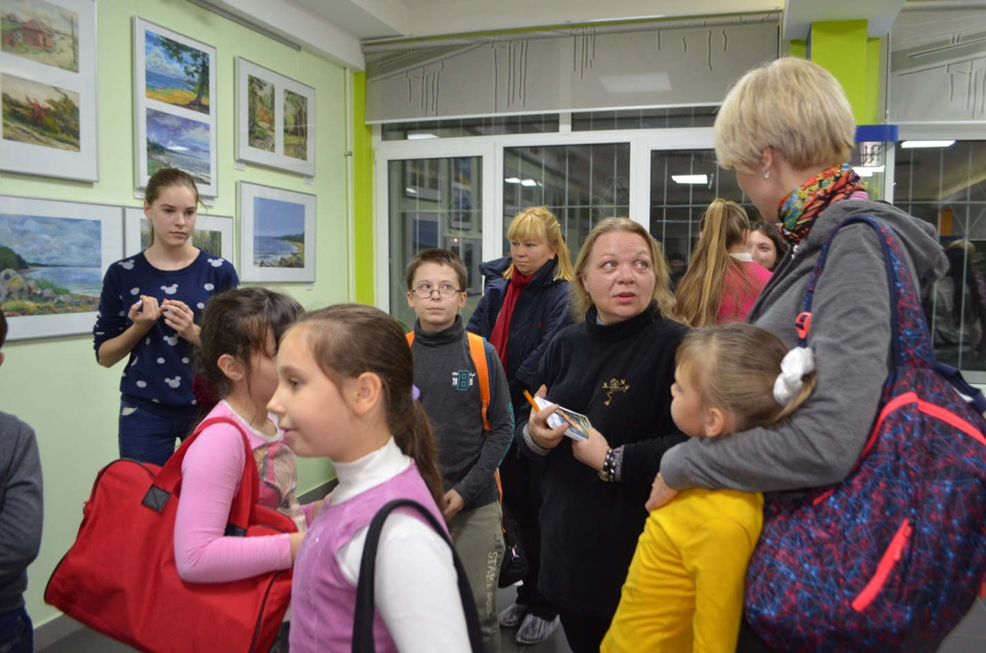
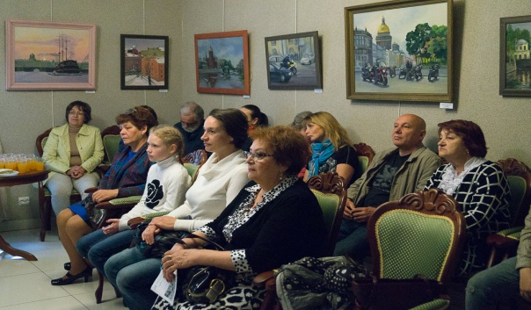
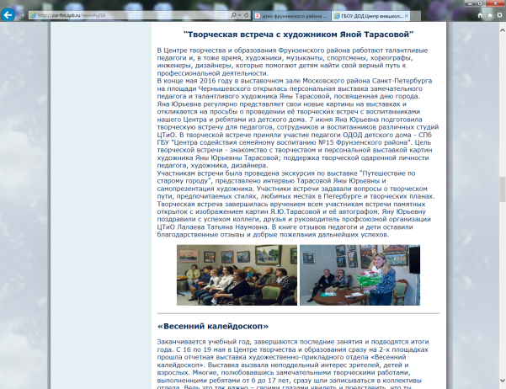
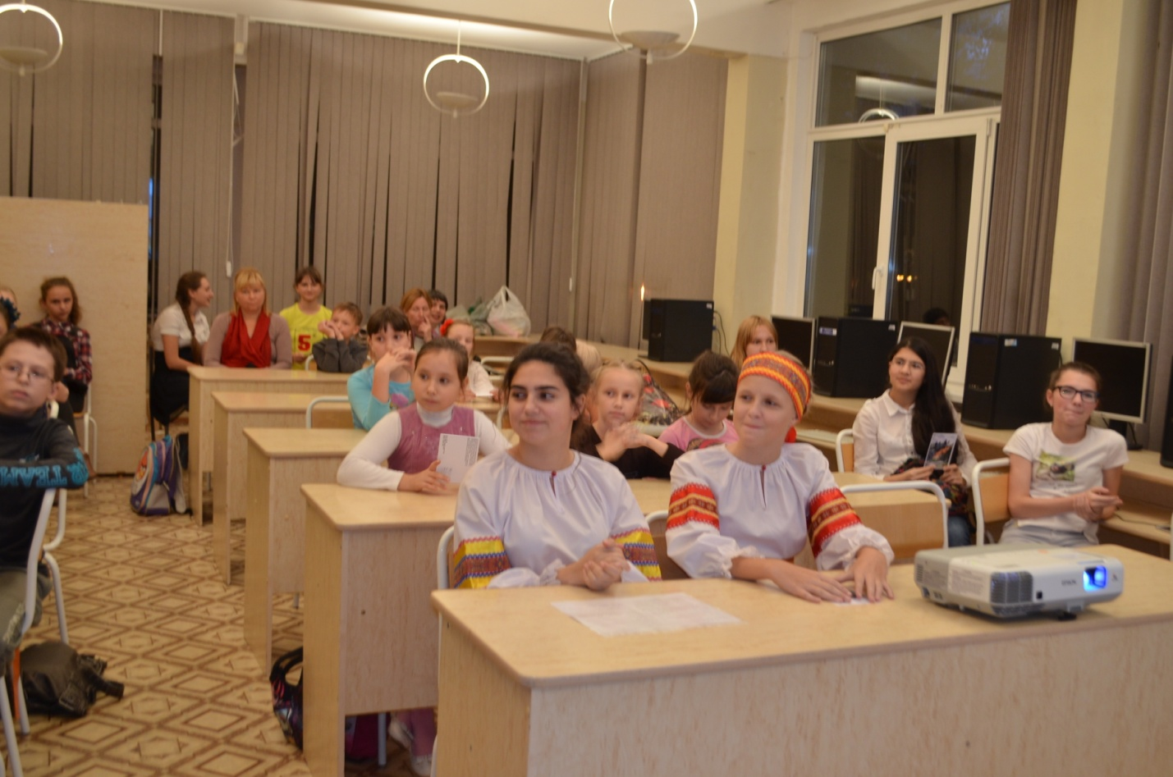
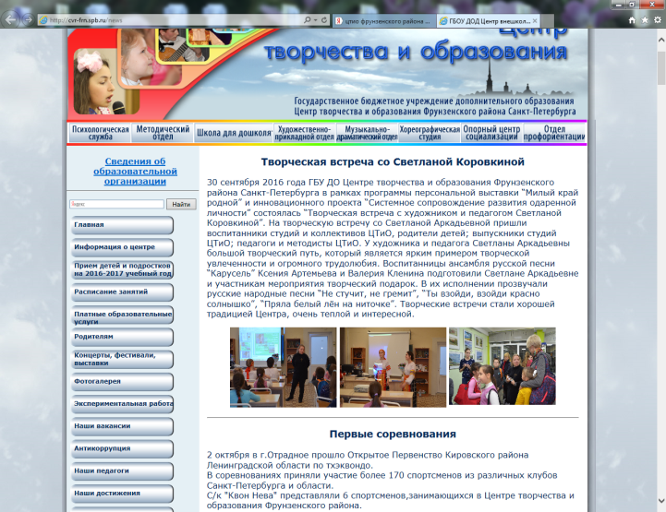
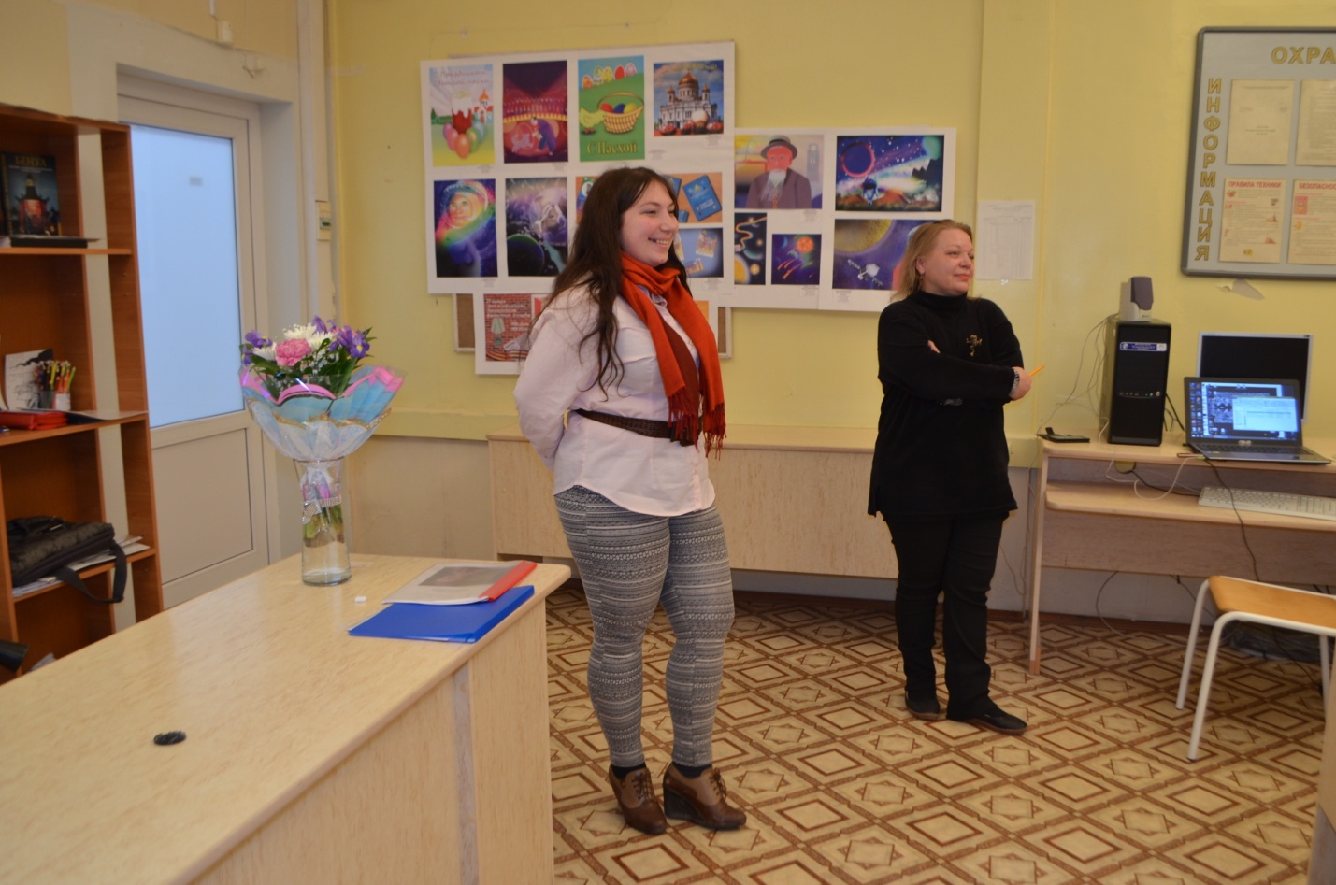
Проект “Системное сопровождение одаренной личности в условиях дополнительного образования” “Творческие встречи в Центре творчества и образования”

Slide 19
